Slide 1

Microsoft
Aplicaciones de

Slide 2




Ventajas
Productividad
Automatización
Permite hacer más con menos esfuerzo, como crear diapositivas o informes sin escribir todo desde cero.
Genera automáticamente correos, resúmenes, presentaciones o análisis en Excel a partir de instrucciones en lenguaje natural.
Integración Herramientas
Análisis de datos
Incorporado en las herramientas de Office
Analiza archivos en segundos con un par de clicks.

Slide 3

Seguridad
1
Tus datos no se usan para entrenar modelos
2
Control de datos empresariales
3
Cumplimiento de normativas de la UE
4
Transparencia y gestión de permisos

Slide 4
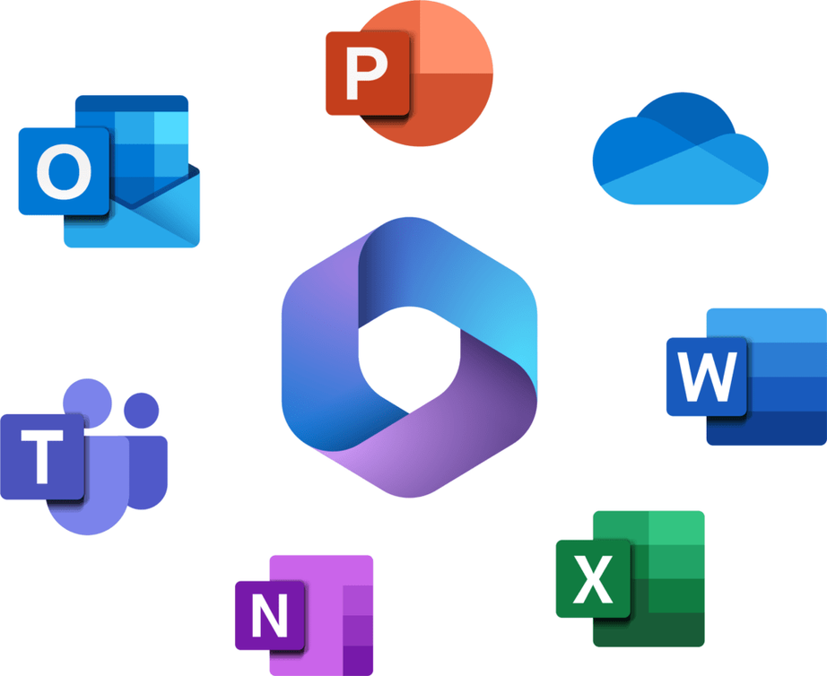
Office 365

Slide 5

¿Qué diferencia a Copilot del resto de IAs?
1
Integración nativa con herramientas de Microsoft
2
Privacidad empresarial y cumplimiento legal
3
Contexto completo y acceso a tus documentos

Slide 6
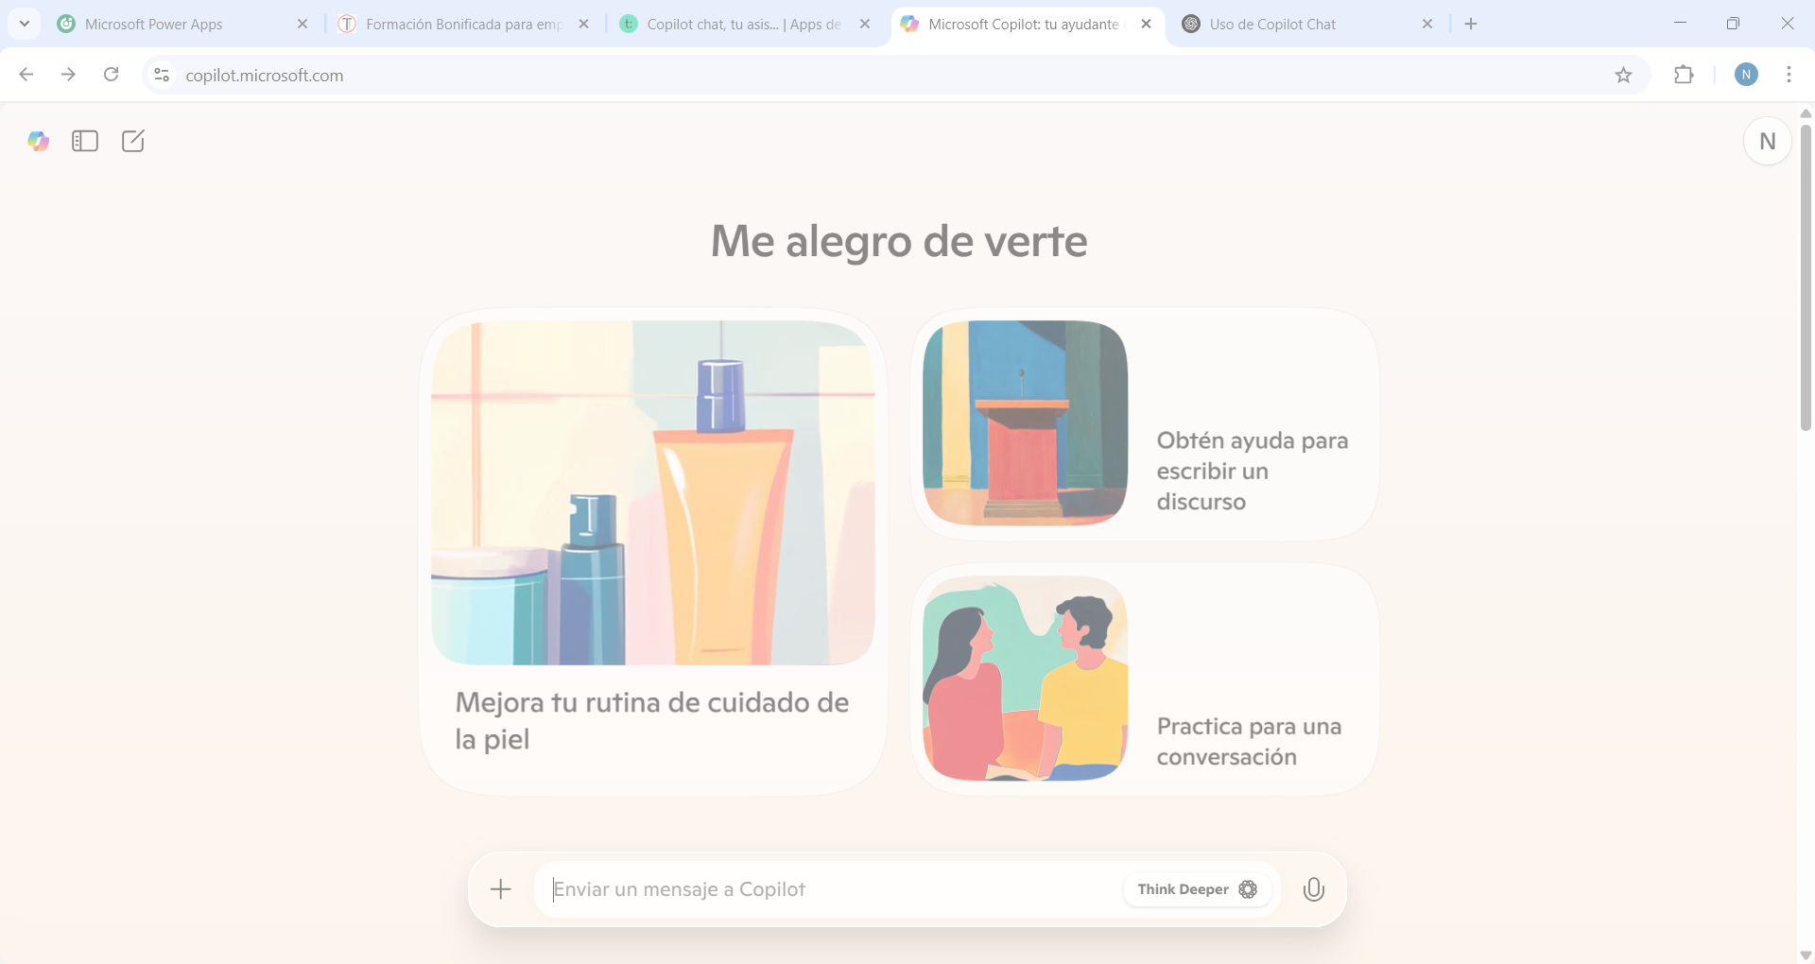
📅 ORGANIZACIÓN Y GESTIÓN DEL TIEMPO
• Hazme una lista priorizada de tareas para hoy basándote en productividad.
• Sugiere una agenda semanal para mi equipo de marketing.
• Organiza una planificación mensual para alcanzar el objetivo X.
• Crea un calendario de contenidos para redes sociales durante un mes.

Slide 7
📊 ANÁLISIS DE DATOS Y DECISIONES
• Resume los datos de esta tabla de Excel y dame conclusiones.
• ¿Qué KPIs debo analizar si quiero medir la eficiencia del equipo de ventas?
• Propón acciones para mejorar los resultados de este informe.
• Haz un DAFO de mi empresa basado en estos datos.

Slide 8
🧾 REDACCIÓN EFICIENTE
• Redacta un correo para motivar al equipo tras alcanzar los objetivos.
• Escribe una política interna clara sobre teletrabajo.
• Haz un resumen ejecutivo de este documento.
• Redacta un anuncio interno sobre un nuevo beneficio para empleados.

Slide 9
👥 GESTIÓN DE EQUIPOS Y LIDERAZGO
• Sugiere mensajes para reconocer el buen trabajo de un colaborador.
• Dame ideas para mejorar la comunicación interna entre departamentos.
• Crea una dinámica rápida para motivar al equipo en una reunión.
• Simula una conversación difícil con un empleado que no está cumpliendo objetivos.

Slide 10
💼 ESTRATEGIA Y DIRECCIÓN
• Hazme un plan estratégico trimestral para crecer un 15% en ventas.
• Propón tres iniciativas para reducir costes sin afectar la calidad.
• Crea una presentación con los objetivos y metas del próximo trimestre.
• Dame ideas de innovación para mejorar la experiencia del cliente.

Slide 11
🛠️ AUTOMATIZACIÓN Y MEJORA DE PROCESOS
• Sugiere tareas que puedo automatizar en mi empresa con Power Automate.
• Crea un flujo de trabajo para aprobar documentos entre departamentos.
• Haz una plantilla automática de reporte semanal.
• Propón mejoras en este proceso para reducir el tiempo a la mitad.

Slide 12
💬 CREATIVIDAD Y CONTENIDO
• Dame ideas de publicaciones en LinkedIn para reforzar nuestra marca empleadora.
• Crea un eslogan atractivo para nuestro nuevo servicio.
• Resume este artículo y destaca los puntos más relevantes para compartir en redes.
• Ayúdame a escribir un pitch de 1 minuto para presentar mi empresa.

